Slide 1
도구 설치 매뉴얼

Slide 2
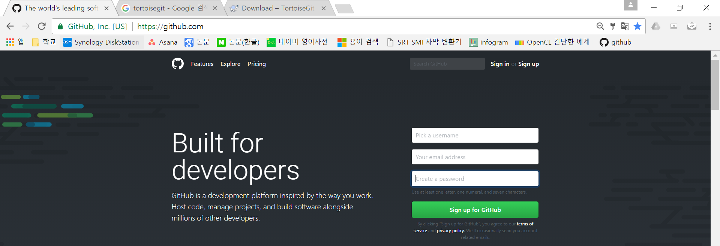
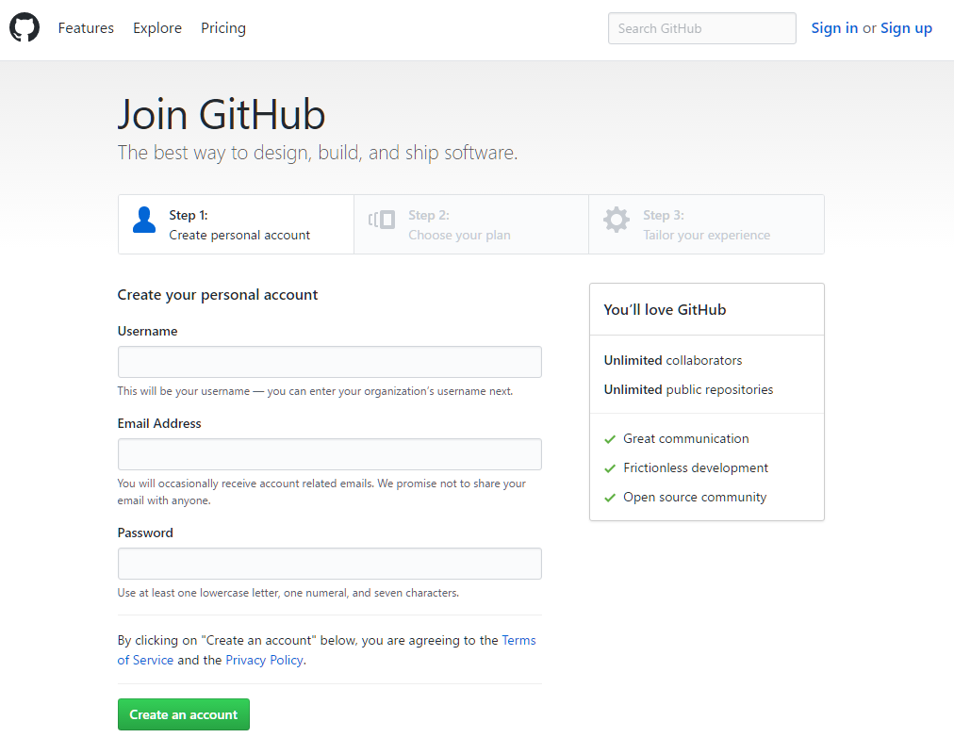
Github (1/2)
1. Github
http://www.github.com에 접속하여, 회원가입 후, 입력한 이메일에서 verify까지 완료
단, Username은 학번으로 통일

Slide 3
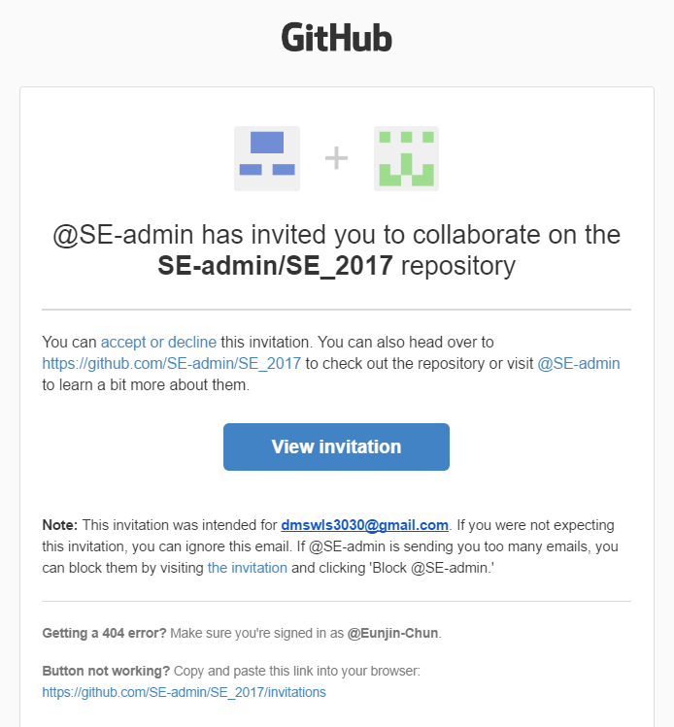
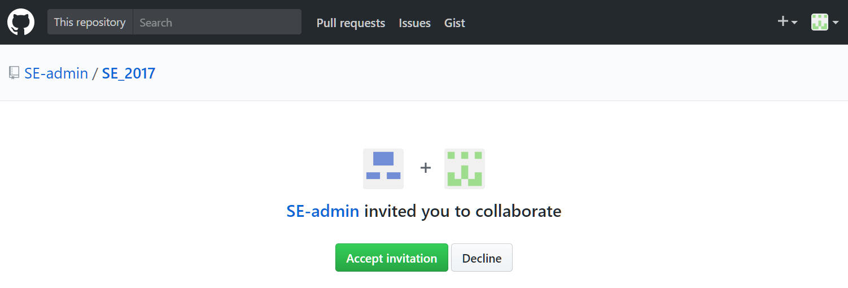
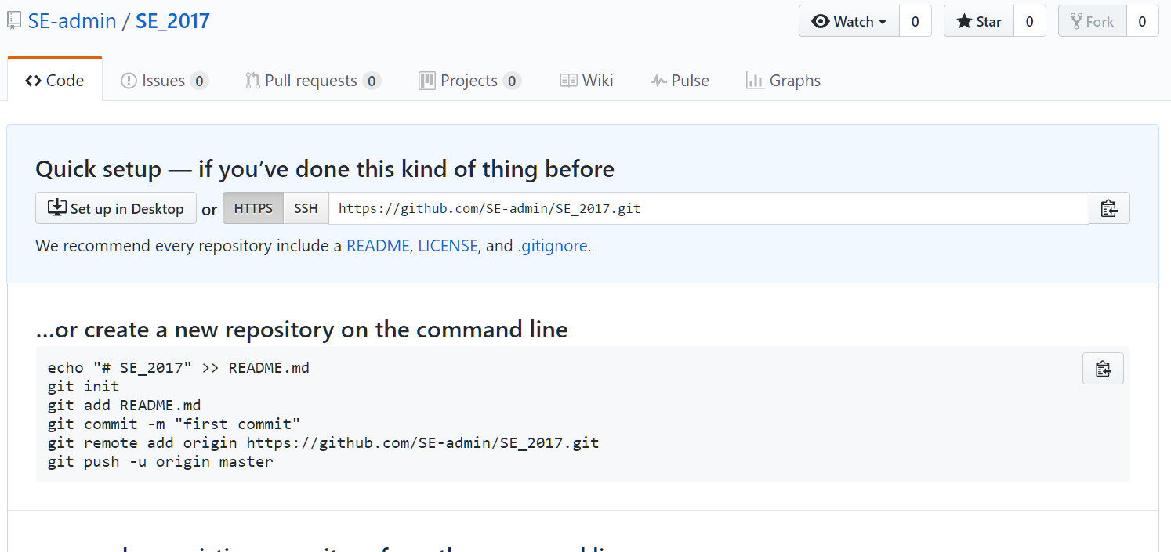
Github (2/2)
1. Github
조교의 Github 저장소 초대 메일에 accept하면, 조별 프로젝트 repository에 접속 가능

